Slide 1
স্বাগতম

Slide 2
পরিচিতি
শিক্ষক পরিচিতি
পাঠ পরিচিতি
মোঃ বিল্লাল হোসেন সহকারী শিক্ষক (কৃষি) ফুলহাতা মাধ্যমিক বিদ্যালয়
মোরেলগঞ্জ,বাগেরহাট।
E-mail: bellalhossaintr@gmail.com
মোবাইল নং- 01725666116
৭ম শ্রেণি
বিষয়ঃ- কৃষি শিক্ষা
৪র্থ অধ্যায়ঃ- কৃষি ও জলবায়ু
পাঠ-৪: মৌসুম নিরপেক্ষ ফসল
তারিখঃ 24/05/2020

Slide 3
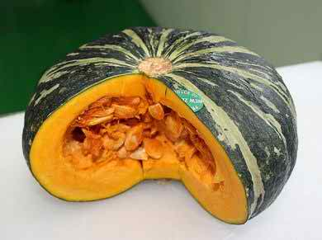
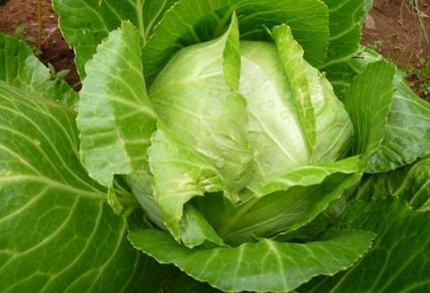
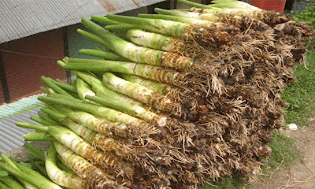
এই ফসলগুলো কোন ঋতুতে জন্মে
গ্রীষ্মকাল
মিষ্টি কুমড়া
শীতকাল
বাঁধাকপি
বর্ষাকাল
কচু

Slide 4
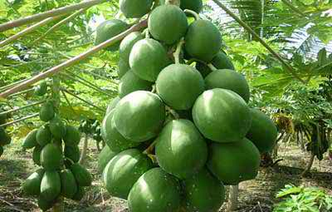
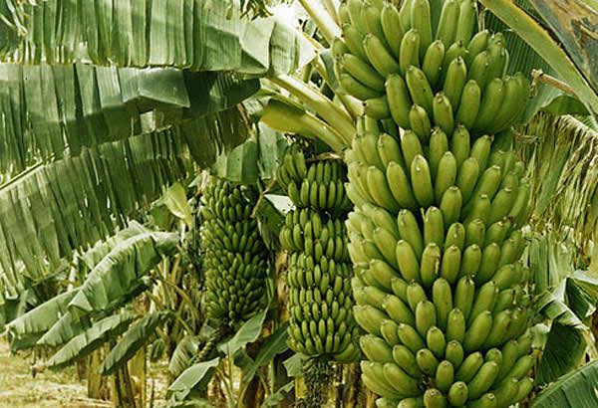
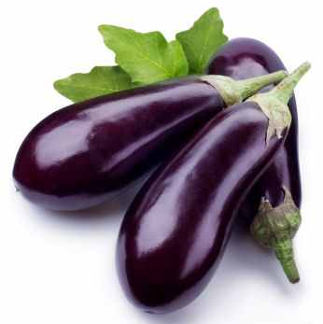
সারা বছর উৎপাদন করা হয় বা সব মৌসুমে জন্মে।
সব মৌসুমে উৎপাদিত হয় এমন ফসলকে আমরা কী ফসল বলতে পারি?

Slide 5
মৌসুম নিরপেক্ষ ফসল

Slide 6
এই পাঠ শেষে শিক্ষার্থীরা…..
শিখনফল
মৌসুম নিরপেক্ষ ফসল কী বলতে পারবে।
মৌসুম নিরপেক্ষ উদ্যান ফসল ও মাঠ ফসল বর্ণনা করতে পারবে।
মৌসুম নিরপেক্ষ ফসলের বৈশিষ্ট্য উল্লেখ করতে পারবে।

Slide 7
একক কাজ
মৌসুম নিরপেক্ষ ফসলের কয়েকটি নামের তালিকা তৈরী কর।

Slide 8
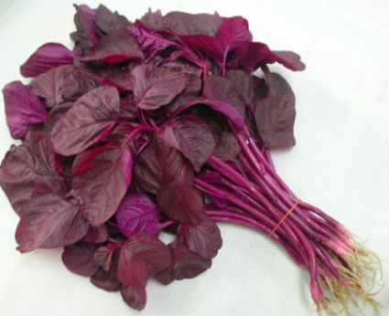
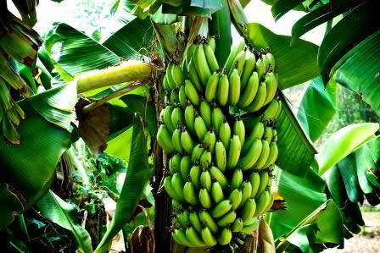
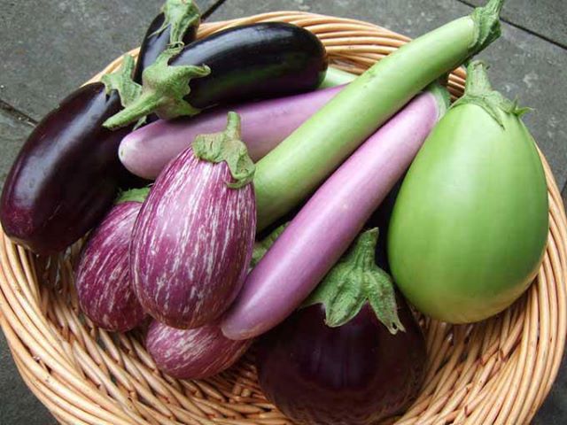
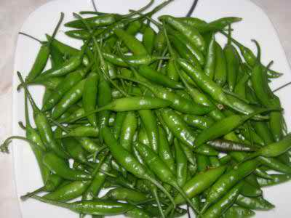
মৌসুম নিরপেক্ষ উদ্যান ফসল
পেঁপে
লালশাঁক
কলা
ঝাল
বেগুন

Slide 9
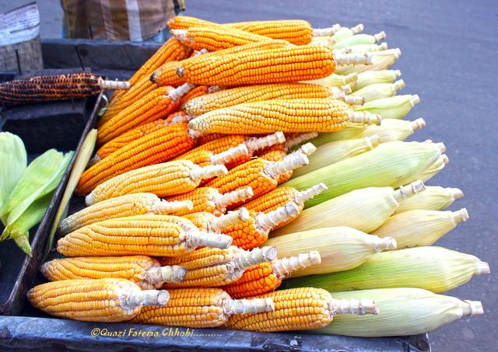
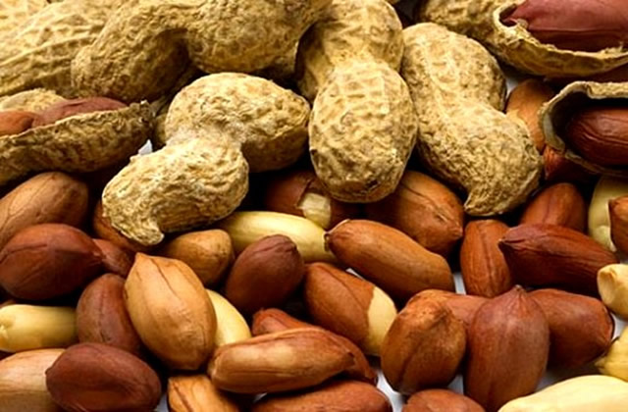
মৌসুম নিরপেক্ষ মাঠ ফসল

Slide 10
যে সব ফসল সারা বছর লাভজনকভাবে চাষ করা হয় তাদেরকে মৌসুম নিরপেক্ষ ফসল বা বারমাসি ফসল বলা হয়। একে আবার দিবা নিরপেক্ষ ফসলও বলে।
মৌসুম নিরপেক্ষ ফসল দুই ধরনেরঃ
উদ্যান ফসল
মাঠ ফসল

Slide 11
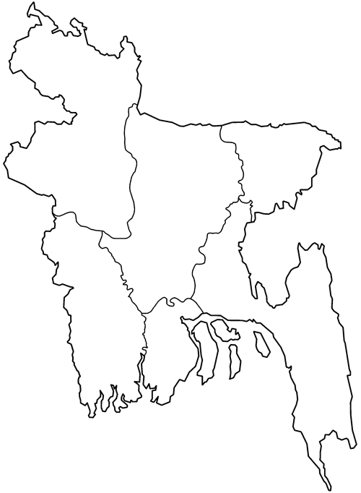
আবহাওয়া ও জলবায়ুগত সীমাবদ্ধতার কারণে অনেক ফসল চাষ করা যায় না। সারা বছর চাষ করা সম্ভব হলে বিদেশ থেকে আমদানি করতে হতো না।

Slide 12
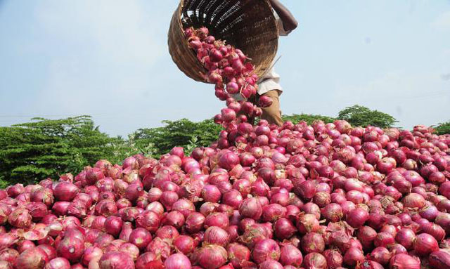
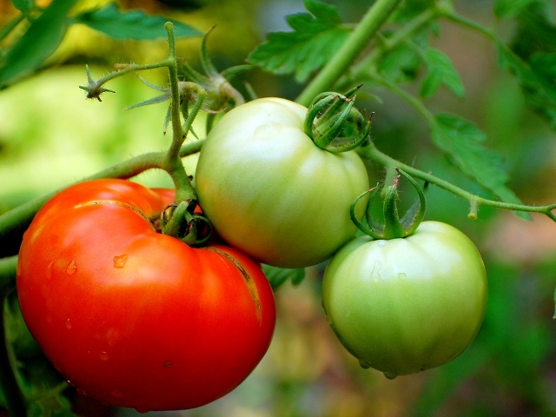
মৌসুম নিরপেক্ষ ফসলের জাত নিয়ে গবেষণা চলছে। ইতোমধ্যে এ দুইটি ফসলের অনেকগুলো জাত বের করা হয়েছে।

Slide 13
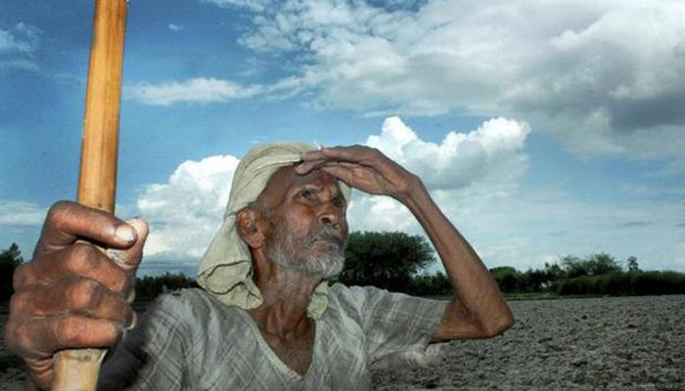
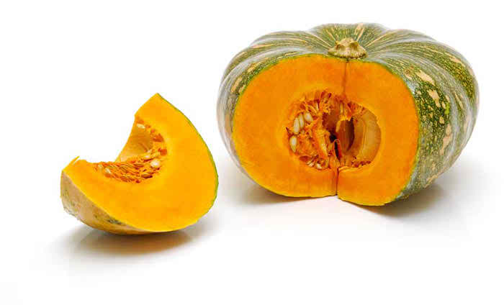
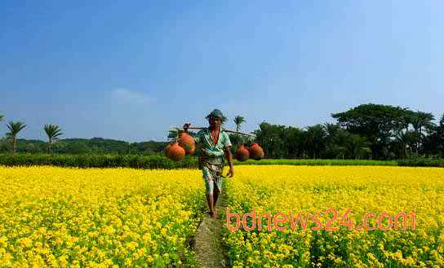
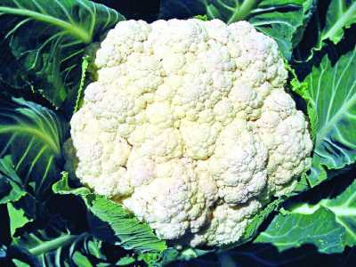
রবি ফসলের জন্য এক ধরণের আবার খরিপ ফসলের জন্য আরেক জলবায়ুর প্রয়োজন।

Slide 14
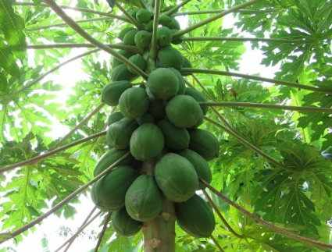
মৌসুম নিরপেক্ষ ফসলগুলোর জলবায়ুগত চাহিদার বিস্তার অনেক বেশি হবে তাই এটি সারা বছর চাষ করা যায়।

Slide 15
দলীয় কাজ
কী কী বৈশিষ্ট্য থাকলে তাকে মৌসুম নিরপেক্ষ ফসল বলা যাবে?

Slide 16
মৌসুম নিরপেক্ষ ফসলের বৈশিষ্ট্য
কম তাপমাত্রা থেকে বেশি তাপমাত্রায় জন্মাতে পারে।
কম বৃষ্টিপাত থেকে বেশি বৃষ্টিপাতে জন্মাতে পারে।
কম আর্দ্রতা থেকে বেশি আর্দ্রতায় জন্মাতে পারে।
স্বল্প দিবা দৈর্ঘ্য থেকে দীর্ঘ দিবা দৈর্ঘ্যে ফুল-ফল উৎপাদন করতে পারে।

Slide 17
মূল্যায়ন
বারমাসি ফসল কাকে বলে?
সারা বছর চাষোপযোগী কোন দুইটি ফসলের জাত বের করা হয়েছে?
দুইটি দিবা নিরপেক্ষ ফসলের নাম বল।
রবি ও খরিপ উভয় মৌসুমে জন্মাতে পারে কোন ফসল?
কেন কিছু ফসল সারা বছর চাষ করা যায় না?

Slide 18
বাড়ির কাজ
তোমার এলাকায় যে সব ফসল জন্মে তার তালিকা তৈরি করে মৌসুম নিরপেক্ষ ফসলগুলো চিহ্নিত করে আনবে।

